Slide 1
Тема: Пересказ рассказа М. Пришвина «Золотой луг»

Slide 2
Цель:
учить пересказывать литературный текст от третьего лица,
доносить содержание и художественную форму рассказа в единстве,
закреплять умение подбирать определения и сравнения,
согласовывать существительные и прилагательные в роде и числе.

Slide 3
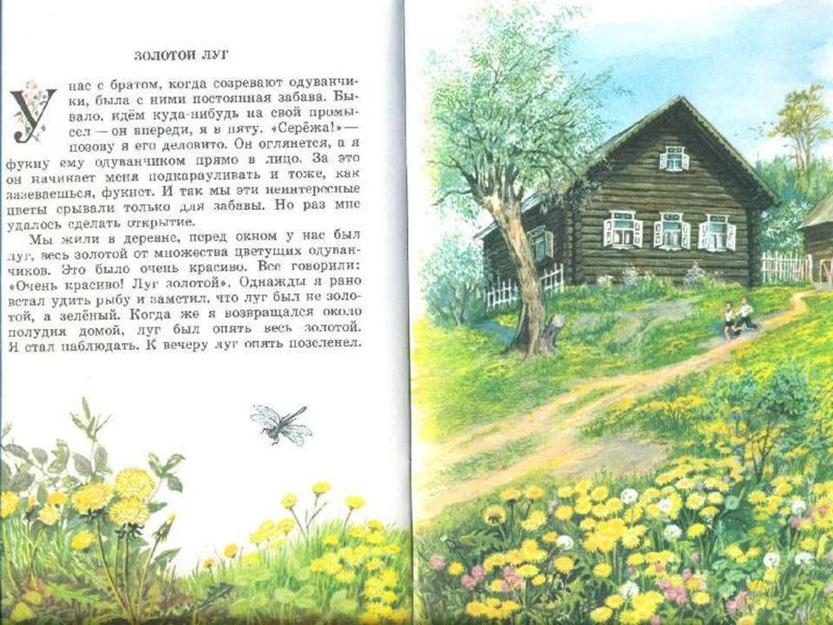
Постановка проблемы.
Какое время года на улице? Сегодня мы отправимся в путешествие. А в какое, вы узнаете, когда отгадаете загадку.
По утру росой умыт,
Раз в году косой побрит
/Луг/
Мы по ковру идём с тобой –
Его никто не ткал.
Он разрастался сам собой –
Лежит у речки голубой
И жёлт, и синь, и ал!
/Луг/
Частенько при любой погоде
Люблю гулять я на природе,
Беру с собою свой сачок:
Вдруг – бабочка, а вдруг – жучок.
Красивых столько там цветов!
Туда пойти всегда готов.
Его не тронул деда плуг –
Там был, и есть, и будет…
/Луг/

Slide 4
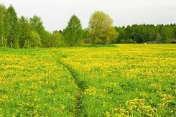
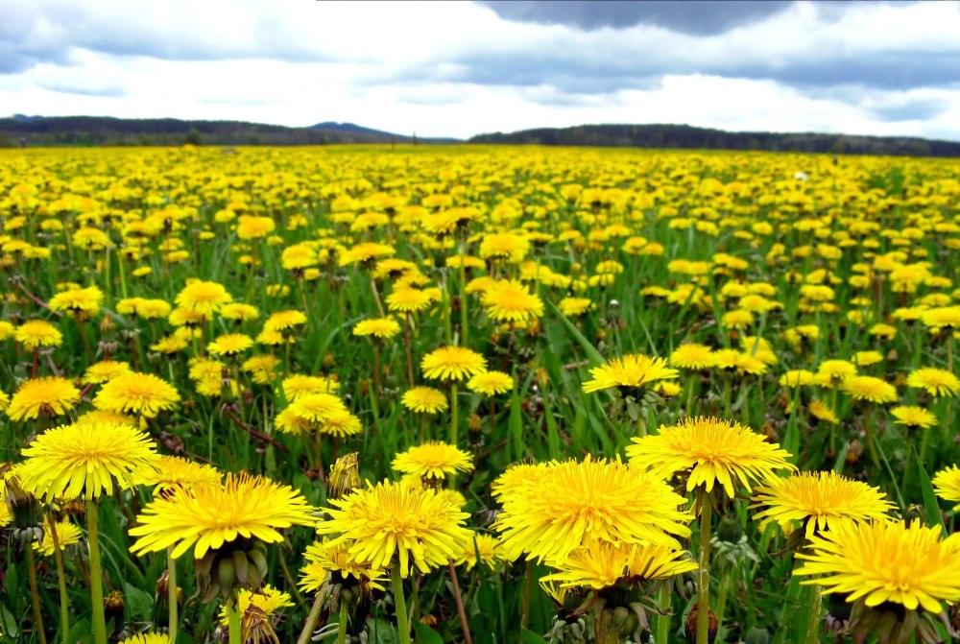
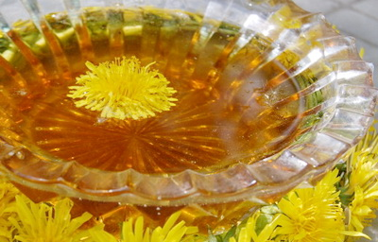
Наступила весна, и на лугу началась жизнь. Ещё лежит снег, но уже зацвели первые цветы. Как называются цветы, которые зацветают первыми? (ответы детей) Есть лекарственный цветок, он, как солнышка глоток. (ответы детей). Спросить, что дети знают про одуванчик. (беседа об одуванчике)

Slide 5
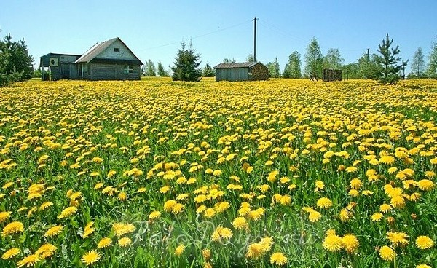
Знакомство с "золотым лугом". Чтение рассказа М. Пришвина "Золотой луг" и пересказ произведения".

Slide 6
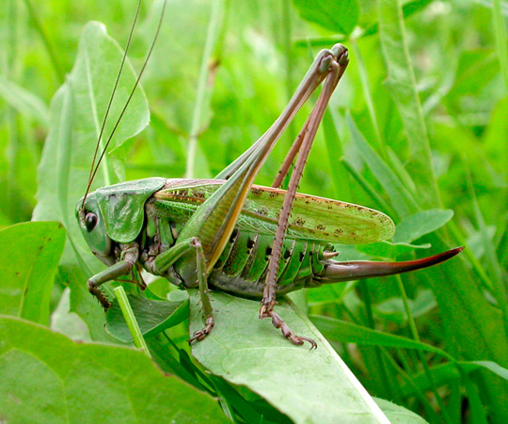
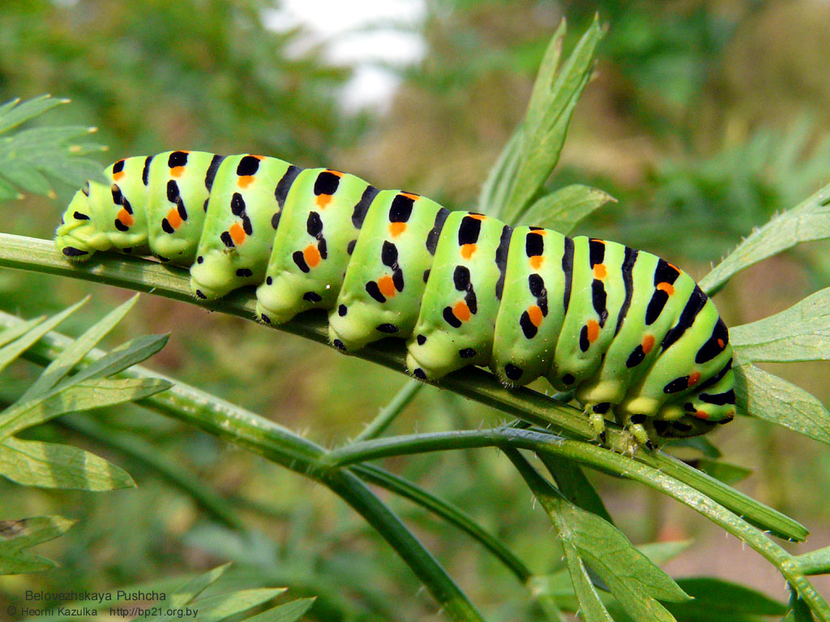
Луговые загадки:
На лугу живёт скрипач,
Носит фрак и ходит вскач. /Кузнечик/
Прыгает пружинка –
Зелёная спинка –
С травки на былинку,
С ветки на тропинку. /Кузнечик/
Я, думал, ног не унесу,
Есть и у храбрости границы!
Сегодня встретилась в лесу
Мне помесь гуся и синицы! /Гусеница/
Я зелёная, как травка,
Проползаю по канавкам.
Если ползать я устану –
Яркой бабочкою стану. /Гусеница/

Slide 7
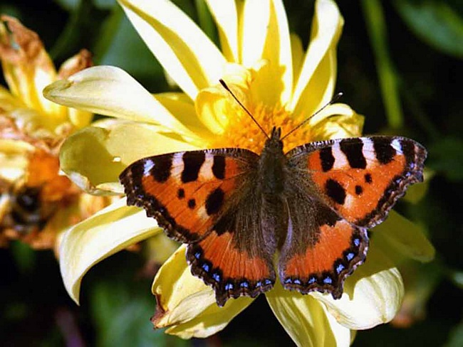
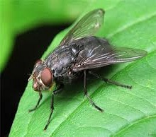
Раньше куколкой была,
Под корой в мороз спала,
Но проснулась в тёплом мае
И на крылышках летаю.
Эти крылышки легки,
Как цветные лоскутки. /Бабочка/
Целый день летает,
Всем надоедает.
Ночь настаёт,
Тогда перестаёт. /Муха/

Slide 8
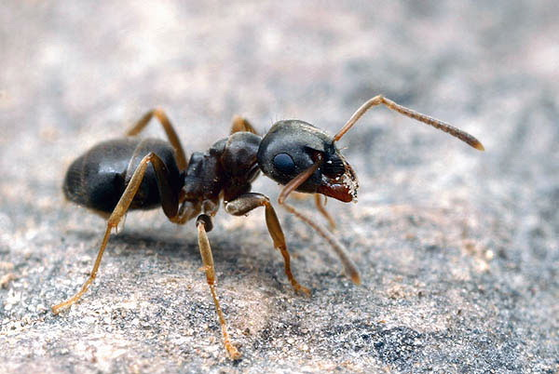
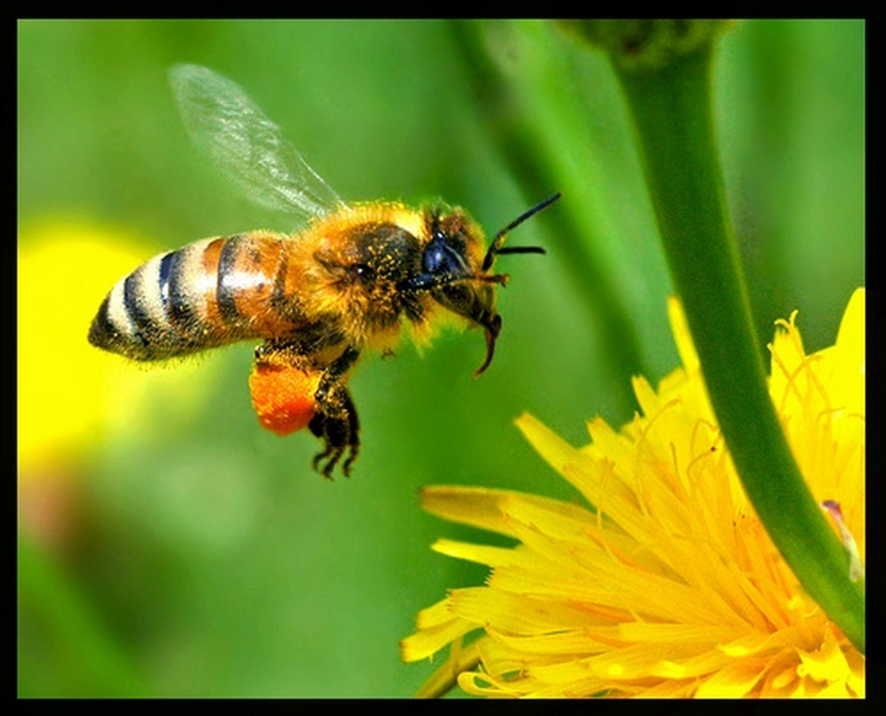
На вид, конечно, мелковаты,
Но всё, что можно, тащат в дом.
Неугомонные ребята –
Вся жизнь их связана с трудом. /Муравей/
Хорошо идут дела –
Я присела на цветок,
И нектара набрала
В тонкий длинный хоботок.
Много у меня работы –
Нужно мне заполнить соты. /Пчела/

Slide 9
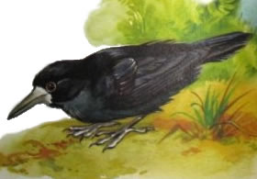
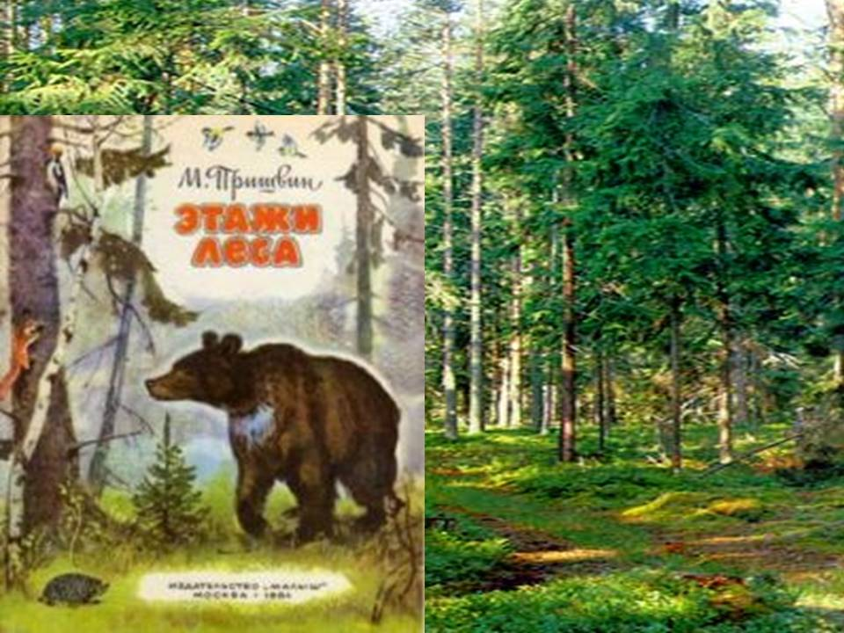
Рекомендации родителям:
чтение детских произведений М. Пришвина
«Говорящий грач»
«Журка»
«Этажи леса»

Slide 10
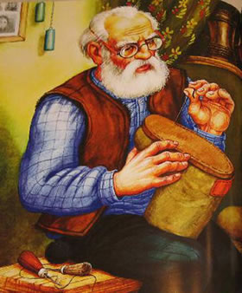
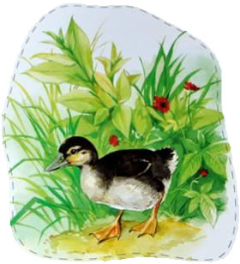
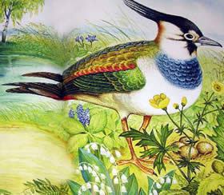
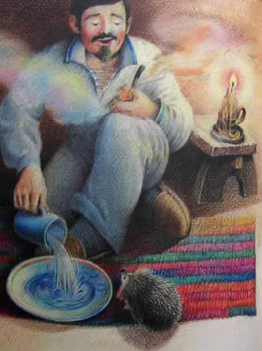
«Кладовая солнца»
«Дедушкин валенок»
«Изобретатель»
«Ёж»
«Луговка»

